Slide 1
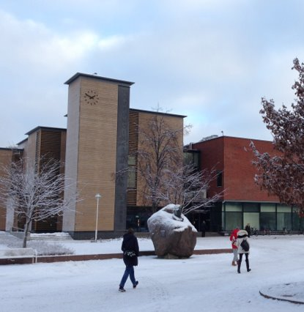
Ekotuki toimii kirjastossakin
Esimerkkinä Keravan kaupunginkirjasto
Tiina Halonen, Päivi Rautavuori ja Maria Bang
8.2.2023

Slide 2
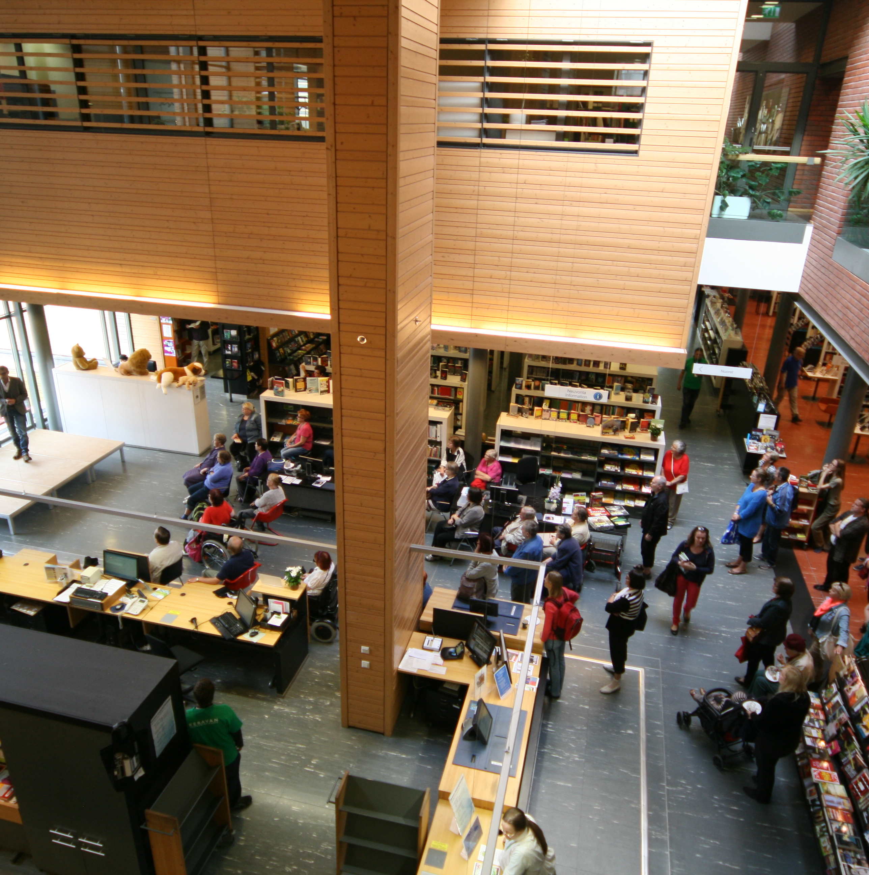
Kerava
Noin 37 000 asukasta
Iso ja upea kirjasto, joka kuuluu Kirkes-kirjastokimppaan
Junamatka Pasilaan 17 minuuttia

Slide 3
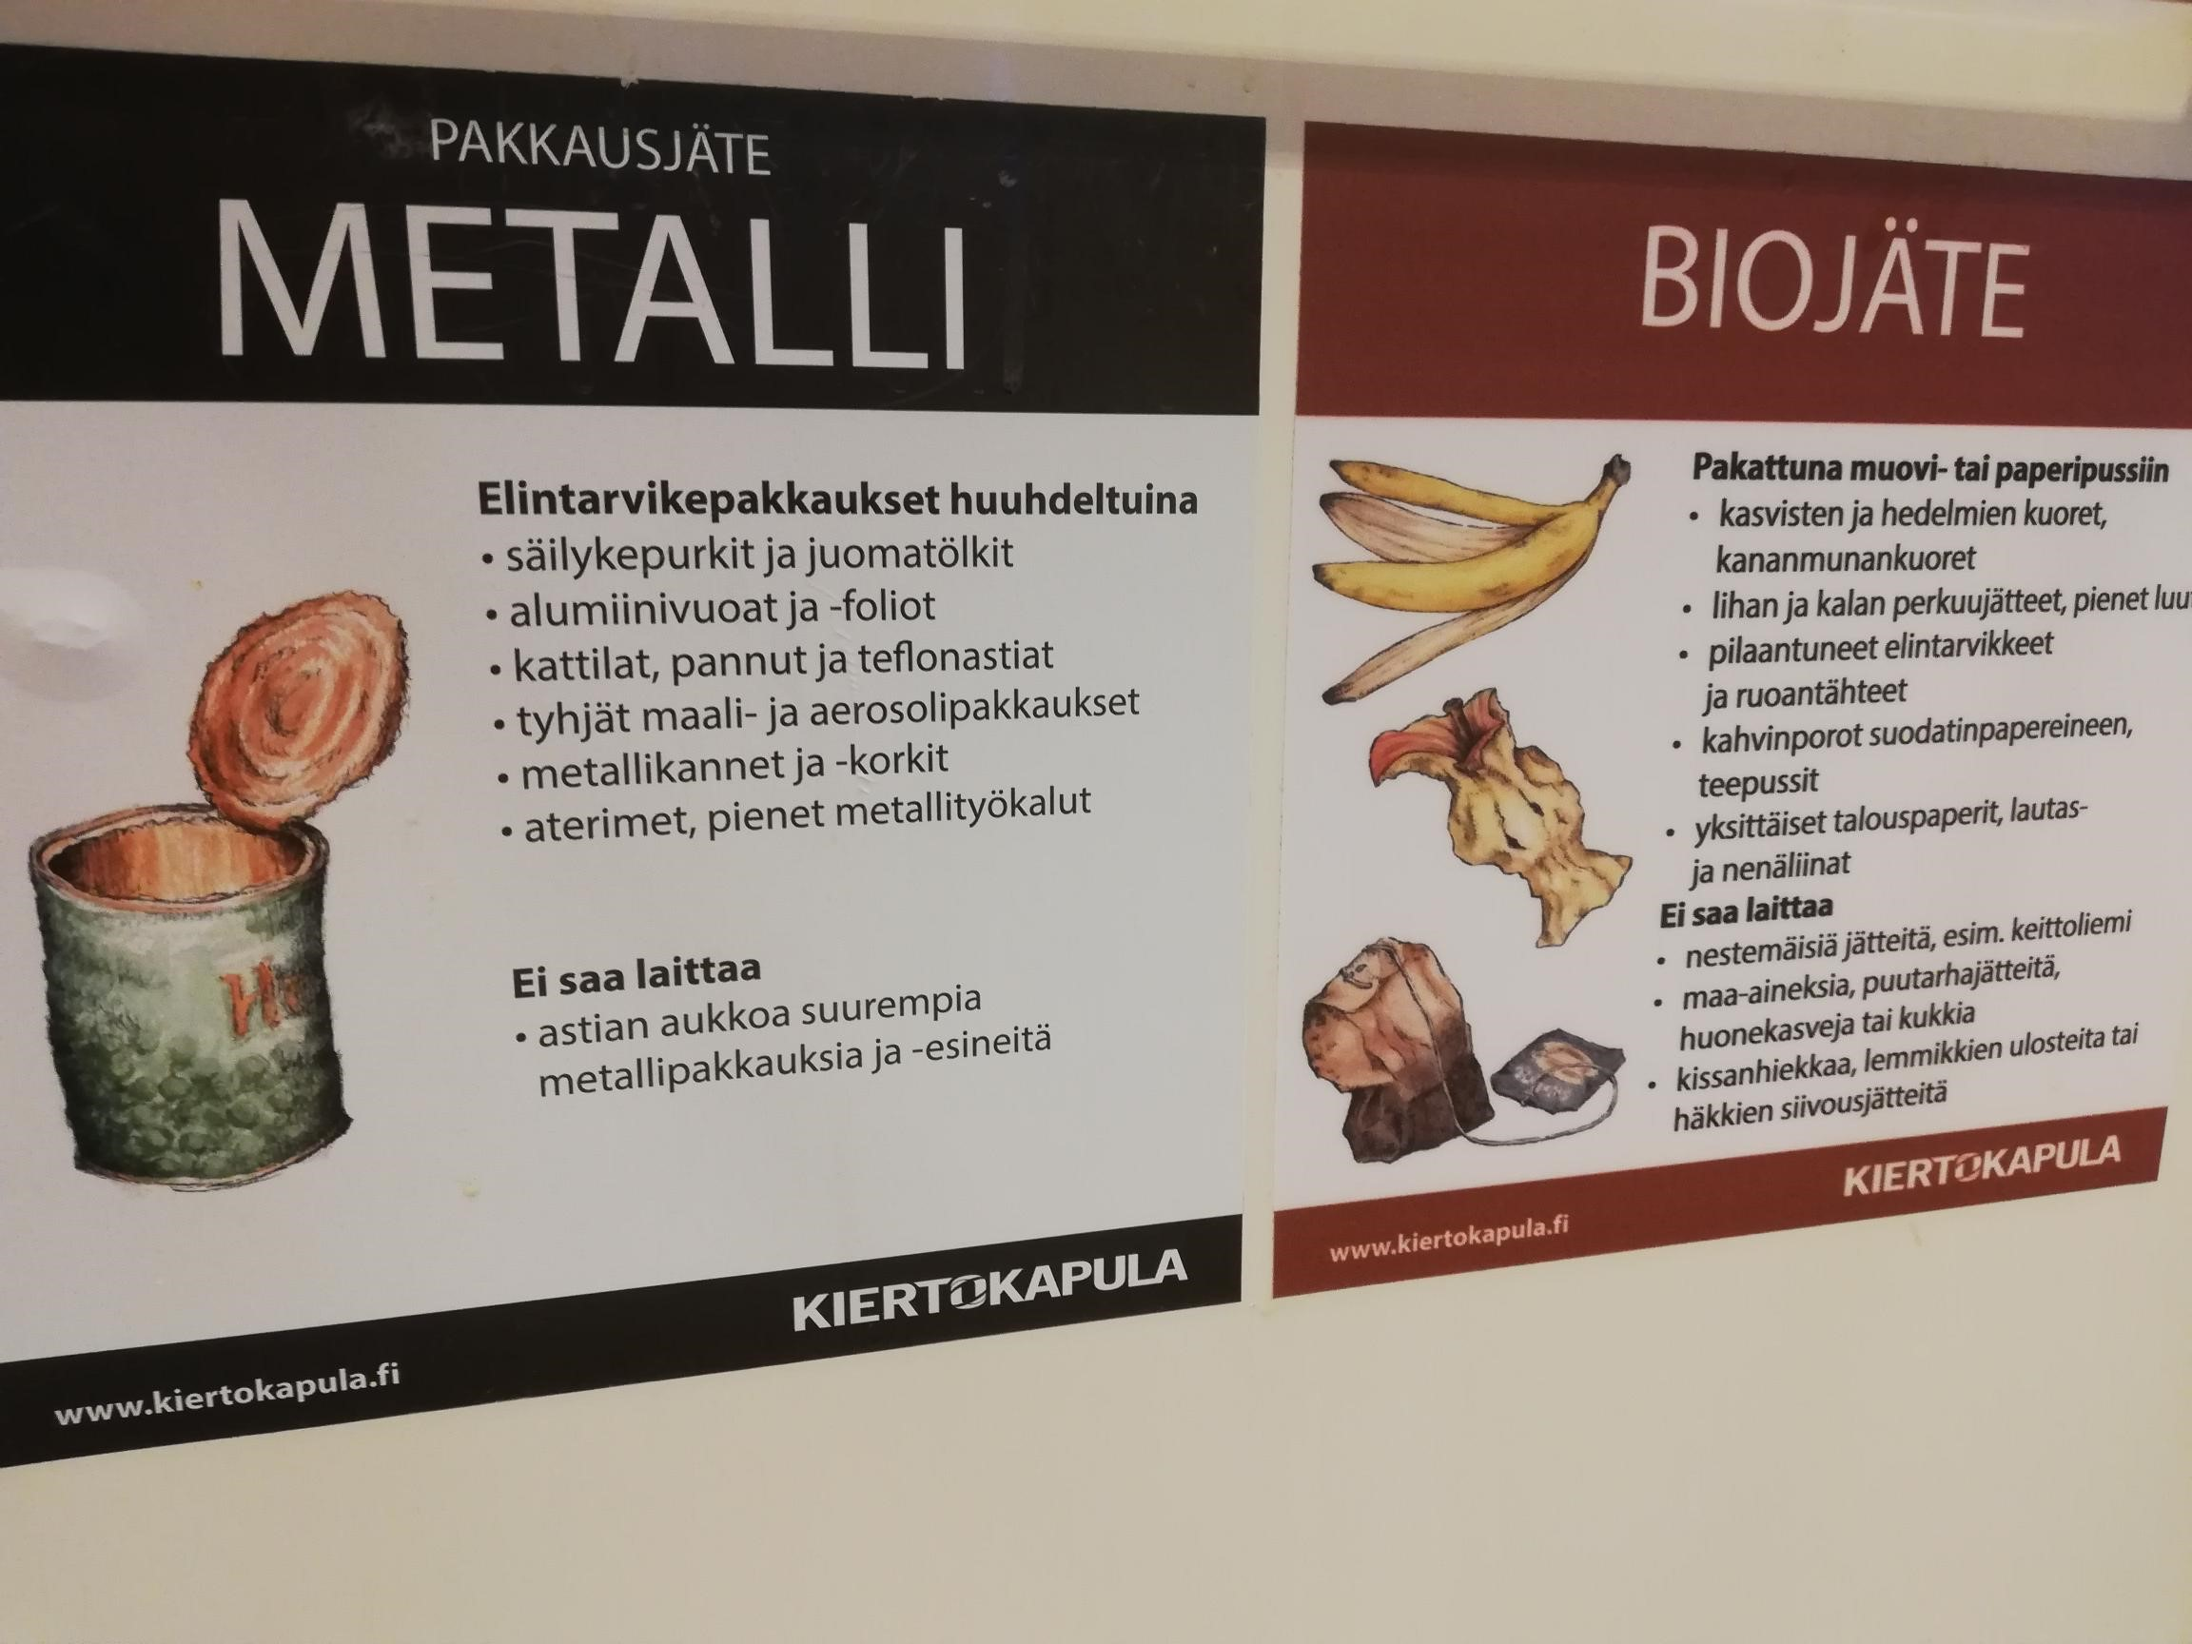
Taustaa
Ekotukitoiminta aloitettu Keravan kaupunginkirjastossa keväällä 2021
Kirjaston henkilökunnasta 2 hlö on käynyt ekotukihenkilökoulutuksen ja työskentelevät työparina kirjaston ekoasioiden edistämiseksi
Koko Keravan ekotukihenkilöverkosto kokoontuu ensimmäisen kerran keväällä 2023

Slide 4
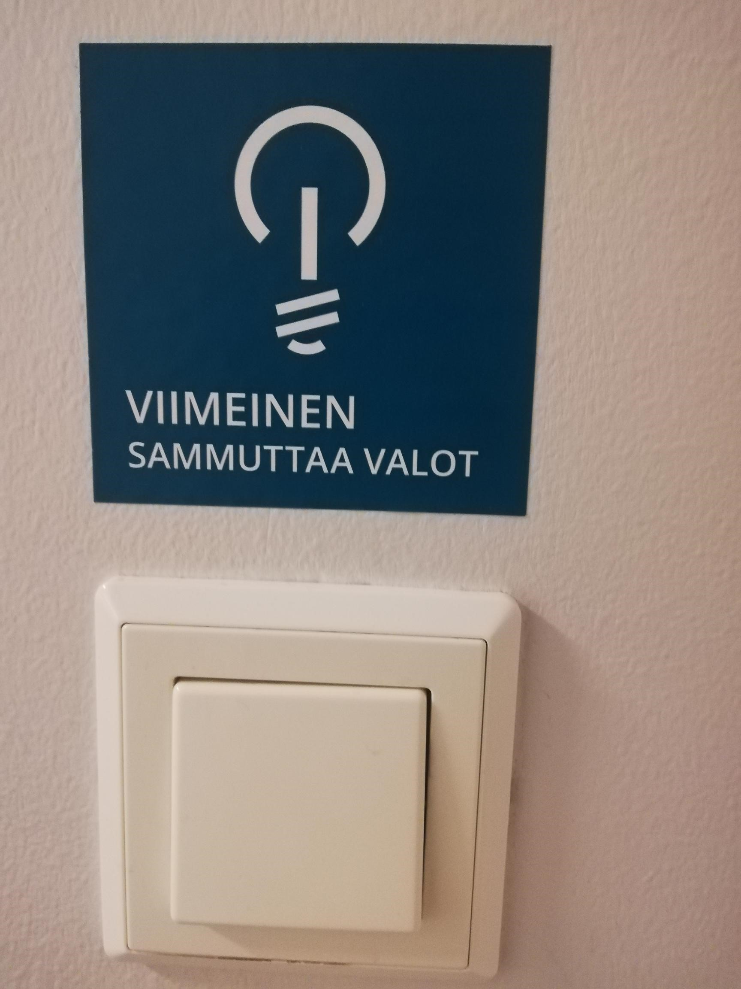
Ekotuen monet muodot
viestintää, tempauksia ja käytäntöjä omalle työyhteisölle
viestintää, tempauksia ja käytäntöjä asiakkaille
konkreettisia muutoksia esimerkiksi infrassa, laitteissa, materiaaleissa ja tarjoiluissa

Slide 5
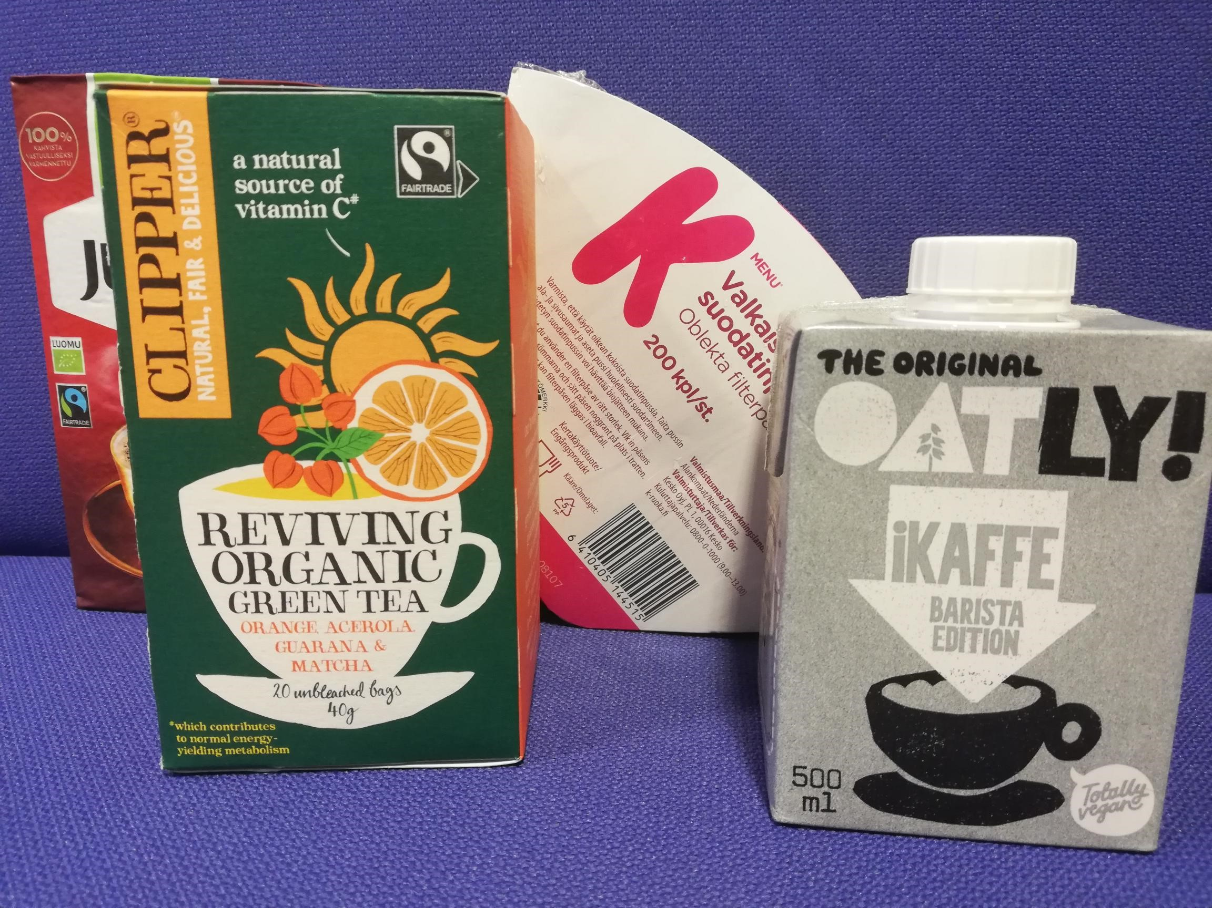
Työyhteisössä
Perehdytyssuunnitelmiin sisältyy aina ekovartti
Tempaukset: Reilu kahvitauko, Porraspäivät, Älä osta mitään -päivä, Aineeton joululahja
Kertakäyttöastioiden käytön minimointi
Tarjoiluissa luomua, kasvista, reilua kauppaa
Tilassa tapahtuvaa viestintää liittyen esimerkiksi sähkön ja veden säästämiseen
Teams-nostoja ja ajankohtaisia vinkkejä

Slide 6
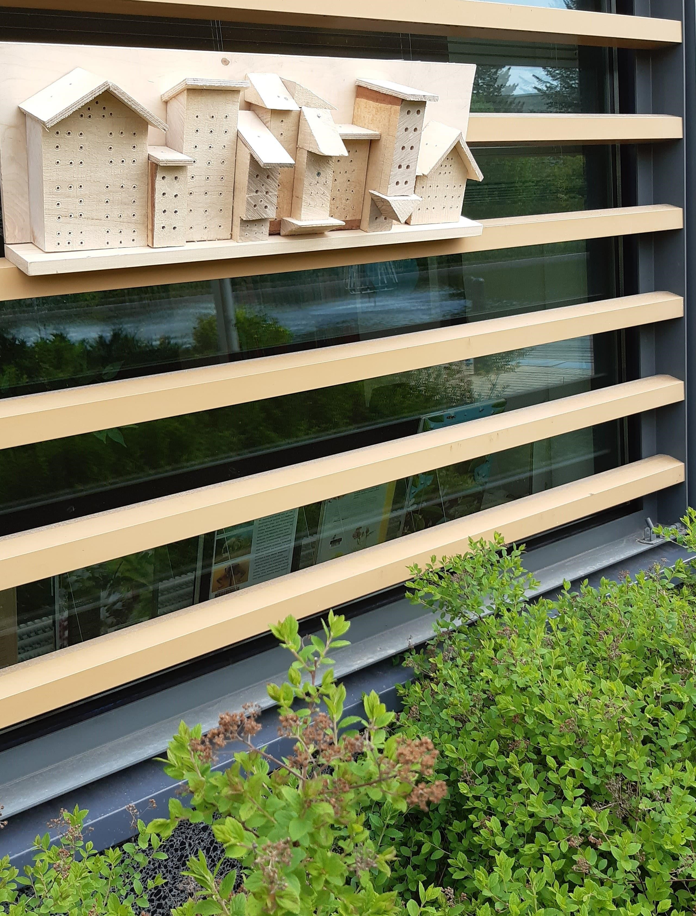
Asiakkaille
Kirkesin ekolukuhaaste
Toivon kirjahylly
Hyönteishotelli
Vaihtuvat näyttelyt: Itämeripäivä, Suomen luonnon päivä, maata pitkin matkustaminen, kierrätys/tuunaus ym.
Lainattava energiankulutusmittari ja liikuntavälineet
Ympäristöystävälliset lainattavat & ostettavat kangaskassit

Slide 7
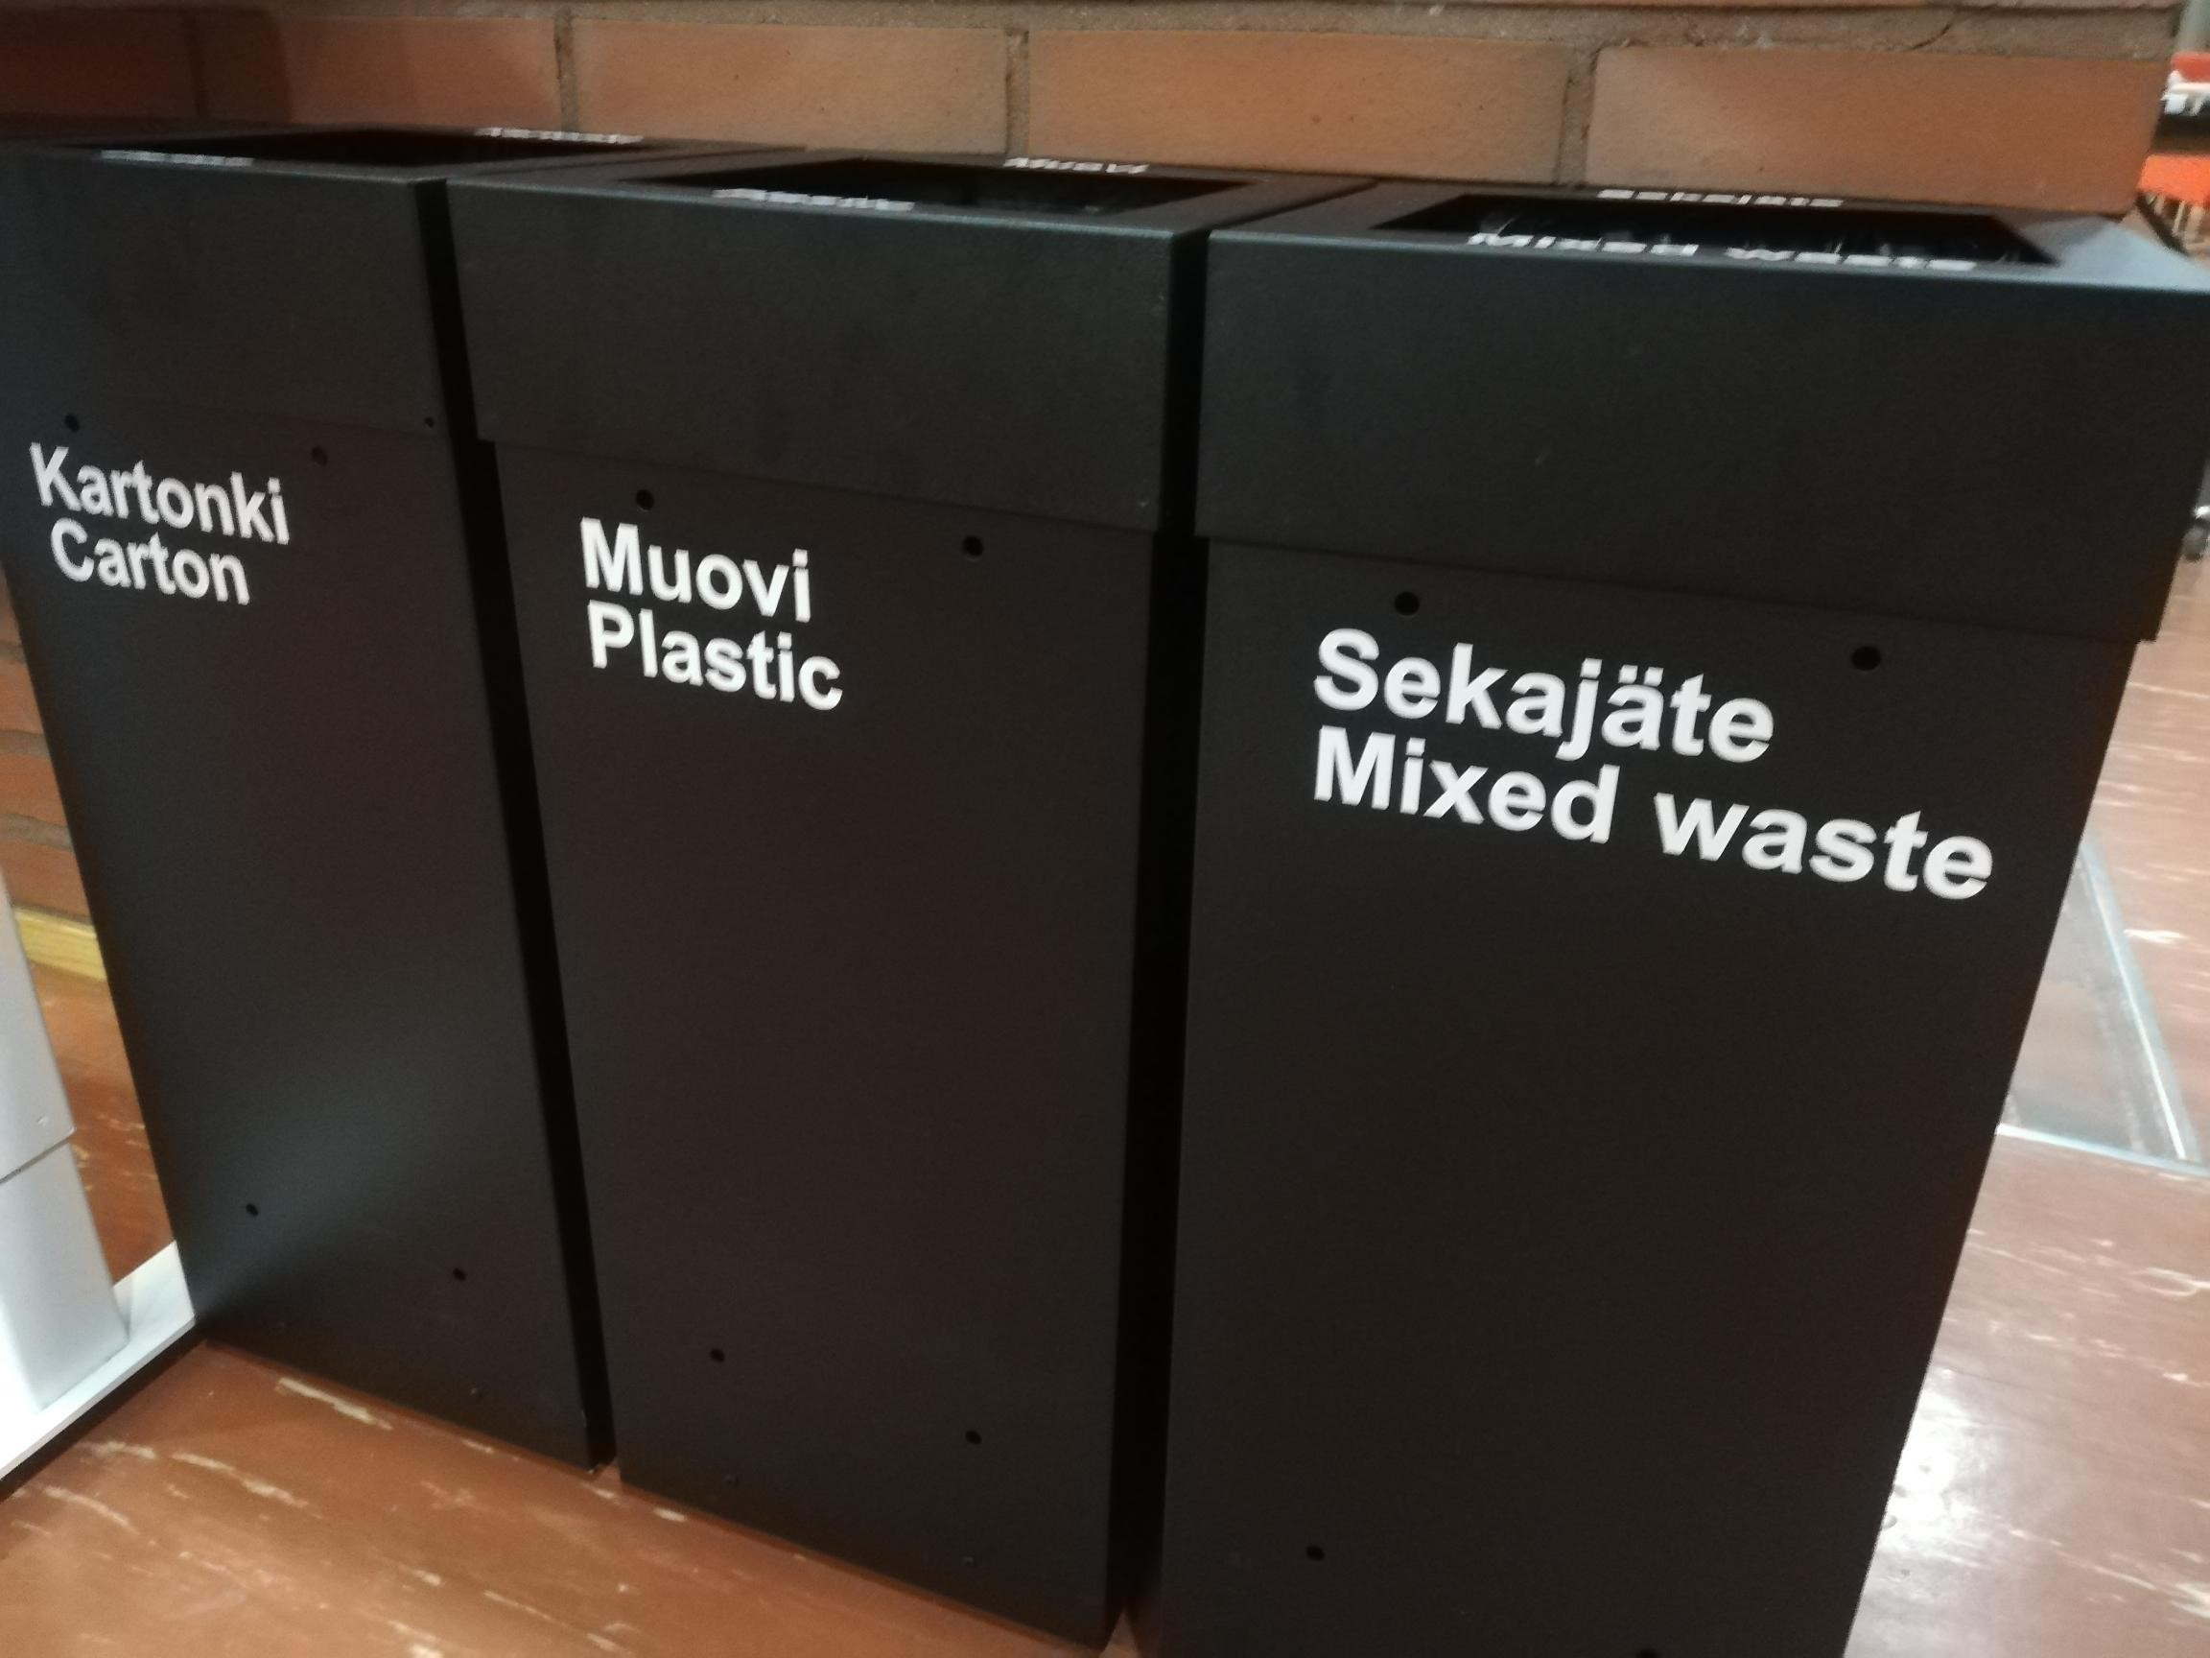
Konkretiaa kiinteistössä
Kattovalot vaihdettu ledeiksi
Kattovalojen, läppärikaapin ym. ajastus energiatehokkaaksi
Lajittelevat roskikset myös asiakastiloihin
Ympäristöystävälliset pesuaineet
Kalusteiden korjaus vs. uusien hankinta
Käsipaperit vaihdettu käsipyyherulliin

Slide 8
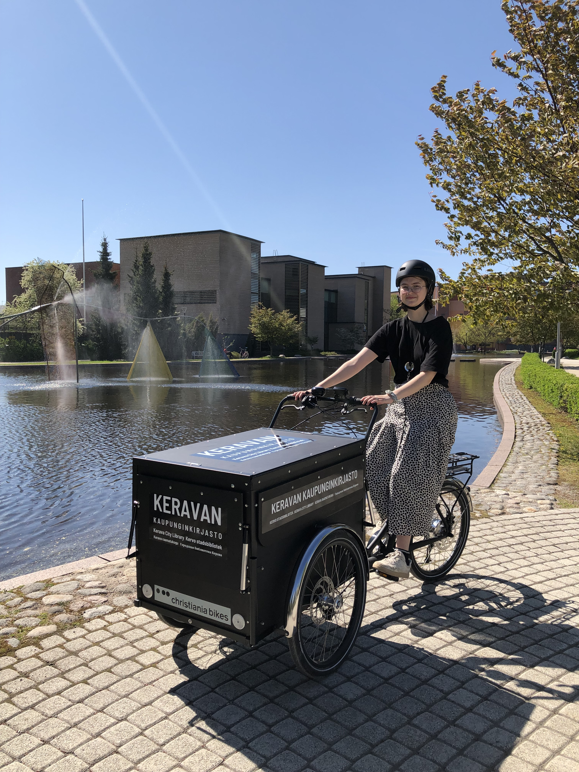
Muuta
Kirjamuovituksen vähentäminen
Sähköavusteinen kirjastofillari
Poistokirjojen kierrätys mahdollisuuksien mukaan
Kirjasto mukana kestävän kehityksen joulutapahtumassa

Slide 9
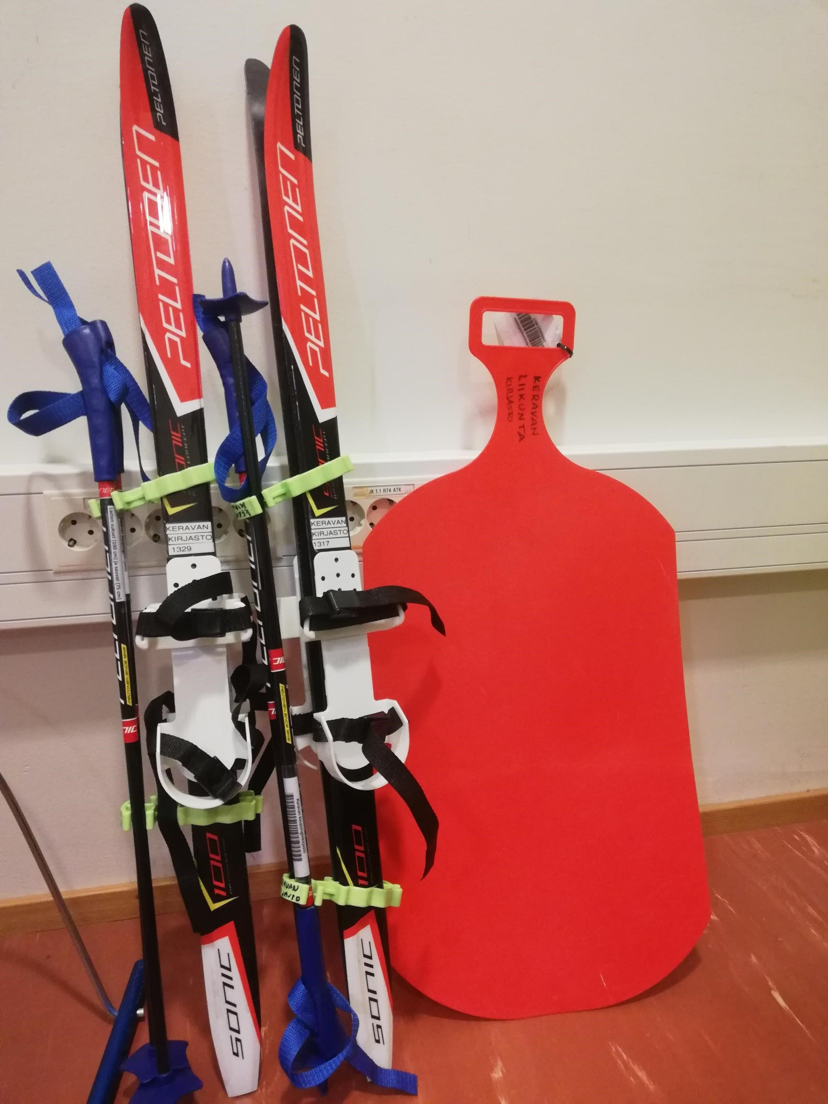
Tulossa
Lisää lainattavia esineitä ja soittimia asiakastoiveita kuullen
Ekovinkkejä kirjaston someen
Erätauko-keskustelu yhteistyössä Jalotuksen* kanssa
* Kestävän elämän yhteisö Keravalla

Slide 10
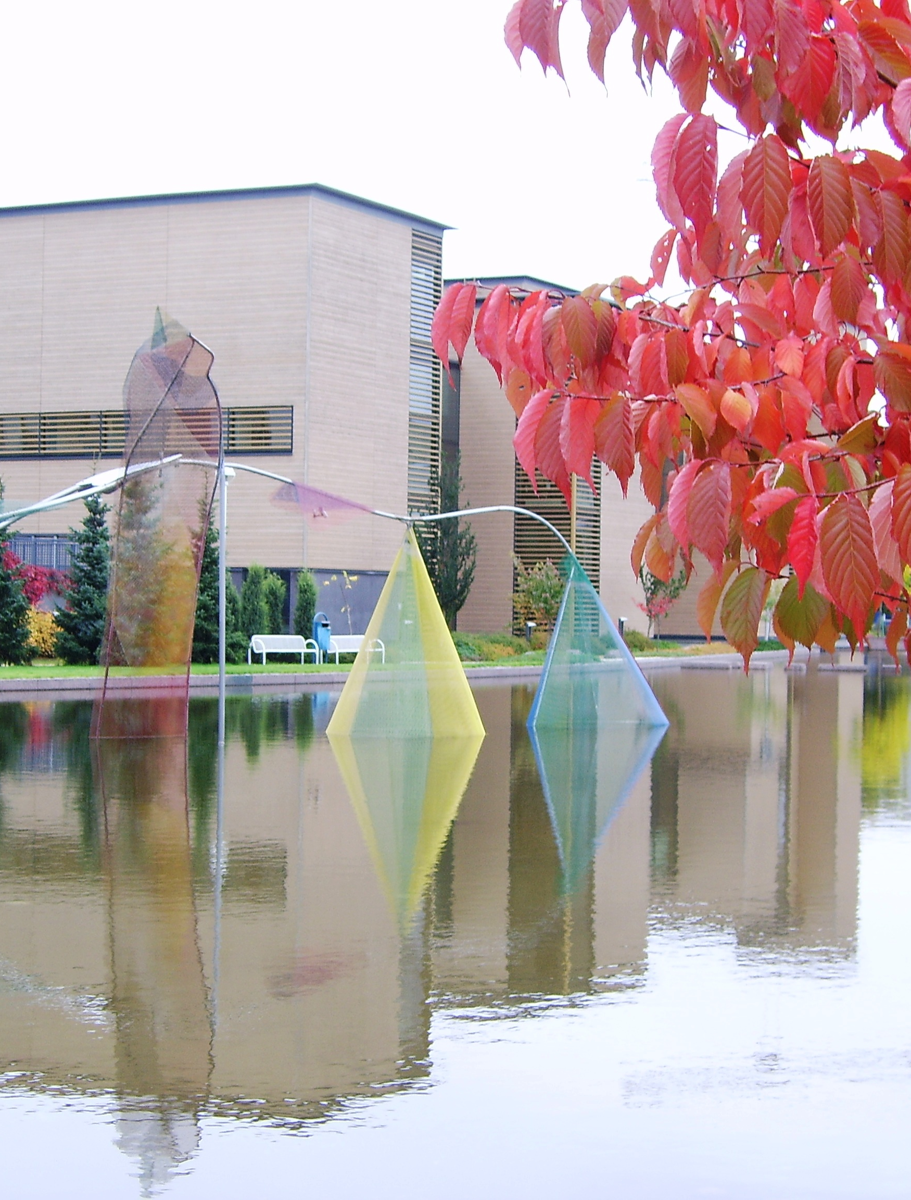
Lopuksi
Ekotuki on monia erilaisia tekoja laajalla rintamalla
Muutos asenteissa ja käytännöissä tapahtuu pienin askelein
Pienistä puroista kasvaa suuri virta
Me vaikutamme siihen, millaiseksi tulevaisuus muodostuu

Slide 11
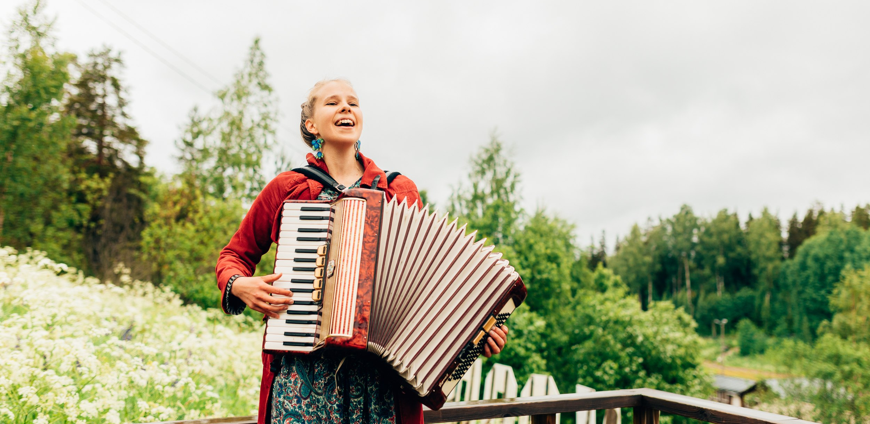
Kiitos!

